Slide 1
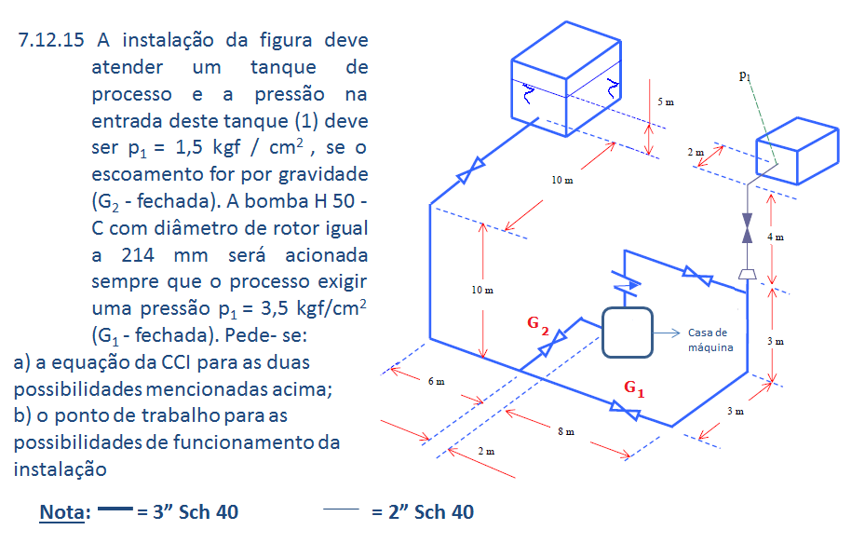
Para entregar em 04/05/20
Seção final

Slide 2
Ache a equação da CCI para a instalação operando sem bomba e responda: existe a vazão em queda livre? Se não existir, qual a solução que você daria e qual o ponto de trabalho obtido?

Slide 3
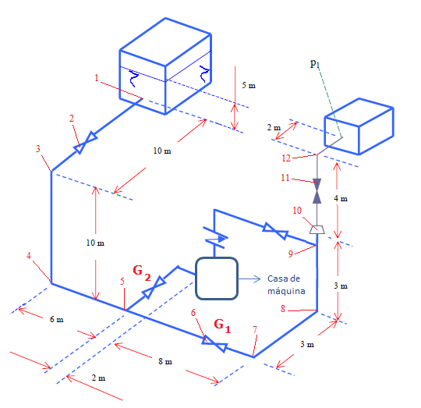
Número | Singularidade
1 | Saída normal de reservatório
2 | Válvula gaveta
3 | Joelho fêmea de 90⁰
4 | Joelho fêmea de 90⁰
5 | Tê de passagem direta
6 | Válvula gaveta
7 | Joelho fêmea de 90⁰
8 | Joelho fêmea de 90⁰
9 | Tê de passagem direta
10 | Redução de 3 para 2”
11 | Válvula globo reta sem guia
12 | Joelho fêmea de 90⁰
Dados:
Tanque de grandes dimensões e aberto à atmosfera
16
15
17
14
Número | Singularidade
13 | Válvula gaveta
14 | Joelho fêmea de 90⁰
15 | Válvula de retenção
16 | Joelho fêmea de 90⁰
17 | Válvula gaveta
13

Slide 4
Número | Singularidade | Leq (m) | Referência | D_{N} | Dint (mm) | A (cm²)
1 | Saída normal de reservatório | 1,1 | Tupy | 3” | 77,9 | 47,7
2 | Válvula gaveta | 1,03 | Mipel | 3” | 77,9 | 47,7
3 | Joelho fêmea de 90⁰ | 2,82 | Tupy | 3” | 77,9 | 47,7
4 | Joelho fêmea de 90⁰ | 2,82 | Tupy | 3” | 77,9 | 47,7
5 | Tê de passagem direta | 0,50 | Tupy | 3” | 77,9 | 47,7
6 | Válvula gaveta | 1,03 | Mipel | 3” | 77,9 | 47,7
7 | Joelho fêmea de 90⁰ | 2,82 | Tupy | 3” | 77,9 | 47,7
8 | Joelho fêmea de 90⁰ | 2,82 | Tupy | 3” | 77,9 | 47,7
9 | Tê de passagem direta | 0,50 | Tupy | 3” | 77,9 | 47,7
10 | Redução de 3 para 2” | 0,70 | Tupy | 2” | 52,5 | 21,7
11 | Válvula globo reta sem guia | 17,68 | Mipel | 2” | 52,5 | 21,7
12 | Joelho fêmea de 90⁰ | 1,88 | Tupy | 2” | 52,5 | 21,7
Dados (cont.):

Slide 5
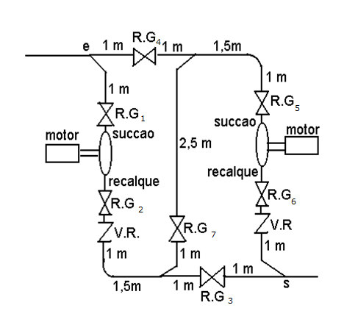
Já vimos o detalhe da casa de máquina, onde as ligações isoladas possíveis das bombas foram apresentadas.
Dados adicionais
DADOS DA BOMBA ESCOLHIDA E QUE ESTÁ NA CASA DE MÁQUINA
Q(m³/h) | H_{B214} (m) | η_{B214} (%)
0 | 17,2
5 | 17,2
10 | 17 | 35
15 | 16,5 | 46
20 | 16 | 55
25 | 15 | 57,5
30 | 13,5 | 60
35 | 12 | 57,5
40 | 9 | 46
45 | 5,5
50 | 3

Slide 6
Vamos determinar a carga estática
Tanque de grandes dimensões e aberto à atmosfera
Portanto não existe a vazão em queda livre!
16
15
17
13
14
Deu uma carga estática positiva!
PHR

Slide 7
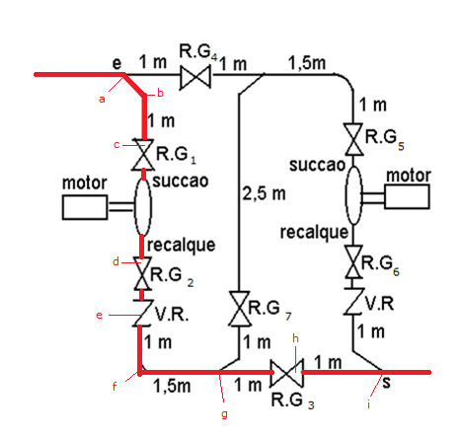
Portanto, vamos fechar G₁, abrir G₂ e operar com uma bomba só!
Tanque de grandes dimensões e aberto à atmosfera
Na casa de máquina
16
15
17
13
14
L_{CM} = 5,5 m e a Σleq =16,61 m

Slide 8
Obtenção dos dados da instalação (L e Leq)
Número | Singularidade (s) | DN | Leq (m)
1 | Saída normal de reservatório (tupy) | 3” | 1,1
2 | Válvula gaveta (mipel) | 3” | 1,03
3 | Joelho fêmea de 90⁰ (tupy) | 3” | 2,82
4 | Joelho fêmea de 90⁰ (tupy) | 3” | 2,82
5 | Tê de saída de lado (tupy) | 3” | 4,11
13 | Válvula gaveta (mipel) | 3” | 1,03
14 | Joelho fêmea de 90⁰ (tupy) | 3” | 2,82
* | Casa de máquina (diversas) | 3” | 16,61
15 | Válvula de retenção vertical (mipel) | 3” | 32
16 | Joelho fêmea de 90⁰ (tupy) | 3” | 2,82
17 | Válvula gaveta (mipel) | 3” | 1,03
9 | Tê de saída de lado (tupy) | 3” | 4,11
10 | Redução de 3 para 2” (tupy) | 2” | 0,70
11 | Válvula globo reta sem guia (mipel) | 2” | 17,68
12 | Joelho fêmea de 90⁰ (tupy) | 2” | 1,88
L_{3”} = 47,5 m
L_{2”} = 6 m

Slide 9
Equação da CCI

Slide 10
Equação da CCI
Q(m³/h) | H_{B214} (m) | η_{B214} (%)
0 | 17,2
5 | 17,2
10 | 17 | 35
15 | 16,5 | 46
20 | 16 | 55
25 | 15 | 57,5
30 | 13,5 | 60
35 | 12 | 57,5
40 | 9 | 46
45 | 5,5
50 | 3
DADOS DA BOMBA ESCOLHIDA E QUE ESTÁ NA CASA DE MÁQUINA

Slide 11
propriedades do fluido transportado
temp (ºC) |  | μ (kg/ms) | ρ (kg/m³) | pv (Pa) | ν (m²/s)
22 |  | 9,55E-04 | 997,8 |  | 9,570E-07
Q
m³/h
5,0
10,0
15,0
20,0
25,0
30
35
40
45
50
mat. tubo aço
 | espessura | Dint (mm) | A (cm²)
 | 40 | 77,9 | 47,7
 | K(m) | DH/k
 | 4,60E-05 | 1693
Q(m³/h) | v(m/s) | Re | f_{Haaland} | f_{Swamee e Jain} | f_{Churchill} | f_{planilha}
5,0 | 0,29 | 23701 | 0,0259 | 0,0263 | 0,0263 | 0,0262
10,0 | 0,58 | 47403 | 0,0227 | 0,0231 | 0,0231 | 0,0230
15,0 | 0,87 | 71104 | 0,0213 | 0,0217 | 0,0217 | 0,0216
20,0 | 1,16 | 94806 | 0,0205 | 0,0209 | 0,0209 | 0,0208
25,0 | 1,46 | 118507 | 0,0200 | 0,0204 | 0,0204 | 0,0203
30,0 | 1,75 | 142209 | 0,0197 | 0,0200 | 0,0200 | 0,0199
35,0 | 2,04 | 165910 | 0,0194 | 0,0197 | 0,0197 | 0,0196
40,0 | 2,33 | 189611 | 0,0192 | 0,0195 | 0,0195 | 0,0194
45,0 | 2,62 | 213313 | 0,0190 | 0,0193 | 0,0193 | 0,0192
50,0 | 2,91 | 237014 | 0,0188 | 0,0191 | 0,0191 | 0,0190

Slide 12
propriedades do fluido transportado
temp (ºC) |  | μ (kg/ms) | ρ (kg/m³) | pv (Pa) | ν (m²/s)
22 |  | 9,55E-04 | 997,8 |  | 9,570E-07
Q
m³/h
5,0
10,0
15,0
20,0
25,0
30
35
40
45
50
mat. tubo aço
 | espessura | Dint (mm) | A (cm²)
 | 40 | 52,5 | 21,7
 | K(m) | DH/k
 | 4,60E-05 | 1141
Q(m³/h) | v(m/s) | Re | f_{Haaland} | f_{Swamee e Jain} | f_{Churchill} | f_{planilha}
5,0 | 0,64 | 35112 | 0,0247 | 0,0251 | 0,0252 | 0,0250
10,0 | 1,28 | 70224 | 0,0223 | 0,0228 | 0,0228 | 0,0226
15,0 | 1,92 | 105336 | 0,0214 | 0,0218 | 0,0218 | 0,0216
20,0 | 2,56 | 140448 | 0,0209 | 0,0212 | 0,0212 | 0,0211
25,0 | 3,20 | 175560 | 0,0205 | 0,0209 | 0,0209 | 0,0207
30,0 | 3,84 | 210672 | 0,0203 | 0,0206 | 0,0206 | 0,0205
35,0 | 4,48 | 245784 | 0,0201 | 0,0204 | 0,0204 | 0,0203
40,0 | 5,12 | 280896 | 0,0200 | 0,0203 | 0,0203 | 0,0201
45,0 | 5,76 | 316008 | 0,0199 | 0,0202 | 0,0202 | 0,0000
50,0 | 6,40 | 351120 | 0,0198 | 0,0201 | 0,0201 | 0,0199

Slide 13
Q(m³/h) | H_{B214} (m) | h_{B214} (%) | f_{3"} | f_{2"} | H_{S} (m)
0 | 17,2 |  | 0 | 0 | 7,03
5 | 17,2 |  | 0,0263 | 0,0252 | 7,5
10 | 17 | 35 | 0,0231 | 0,0228 | 8,7
15 | 16,5 | 46 | 0,0217 | 0,0218 | 10,6
20 | 16 | 55 | 0,0209 | 0,0212 | 13,1
25 | 15 | 57,5 | 0,0204 | 0,0209 | 16,4
30 | 13,5 | 60 | 0,0200 | 0,0206 | 20,3
35 | 12 | 57,5 | 0,0197 | 0,0204 | 24,9
40 | 9 | 46 | 0,0195 | 0,0203 | 30,2
45 | 5,5 |  | 0,0193 | 0,0202 | 36,2
50 | 3 |  | 0,0191 | 0,0201 | 42,8

Slide 15
No ponto de trabalho H_{S} = H_{B}

Slide 16
Tanque de grandes dimensões e aberto à atmosfera
Praticando a pedagogia da pergunta
16
15
17
COMO?
13
14

Slide 17
Existem duas possibilidades!
Tanque de grandes dimensões e aberto à atmosfera
Aumentar a cota inicial com G2 fechada e G1 aberta
16
15
17
Pressurizar o nível inicil
13
14
Pede-se
Qual é o aumento da cota inicial?
Qual é a pressão do ar comprimido a ser colocada no nível inicial?
Entrega até 18/04 as 19:00 horas

